Slide 1

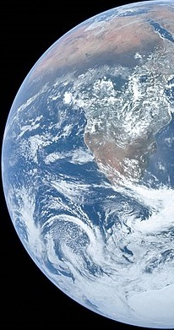
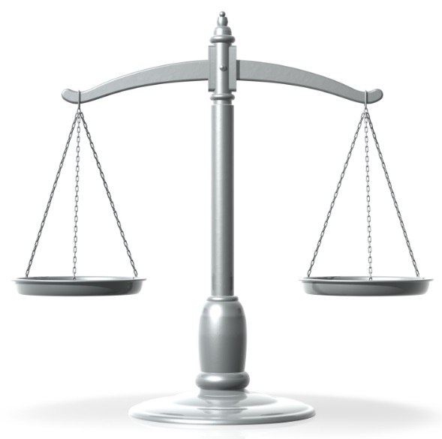
KÖRNYEZETETIKA
előadás sorozat a Szarvasi Arborétumban
Előadó: Tóth Sándor PhD
https://wallpapers.com/wallpapers/side-profile-young-female-teenager-wzzyk54s3cia7tyf.html
https://dataforceresearch.com/difference-between-a-balanced-and-unbalanced-rating-scales/
https://commons.wikimedia.org/wiki/File:The_Blue_Marble_(remastered).jpg

Slide 2
TARTALOMJEGYZÉK
1. Előadás (2026. 04. 23.)
Léptékváltások -> Következmények
Lokális -> Globális
Ember-Ember -> Ember-Természet
Miért létezik a környezetetika és mi az?
2. Előadás (2026. 05. 07.)
Értékváltások -> Lehetőségek
Antropocentrikus -> Biocentrikus -> Ökocentrikus
Milyen környezetetikai elgondolások vannak?
3. Előadás (2026. 05. 14.)
Nézőpontváltások -> Kihívások
Természettudományosság -> Emergens hierarchikusság -> Erényetika
Mi az a környezeti erényetika?

Slide 3
Mottó:
„Az emberi történelemből remélhetőleg megtanultuk,
hogy a leigázó szerep végül saját vereségünkhöz vezet.
Miért?
Mert ebben a szerepben elkerülhetetlen, hogy a leigázó ex cathedra tudja,
hogy mitől működik egy közösség, ki és mi fontos benne, ki és mi nem –
ám minden esetben az derül ki a végén, hogy egyiket sem tudta,
ezért dől minden uralom a saját dugájába.”¹
„Bizonyos, hogy az ember eddig nem volt képes arra, hogy életfelfogását
összhangba hozza azzal a felelősséggel, amelyet megnövekedett hatalma
helyezett a vállára; félnünk kell, hogy az összhangnak ez a hiánya
katasztrófát eredményez.”²
1., Aldo, Leopold 1949. The land ethic. In: Leopold Aldo A Sand County Almanac. New York: Oxford University Press, 201-226. Magyarul: Lányi András (szerk.) 2000. Természet és szabadság. Budapest: Osiris Kiadó, 103-116.
2., Wigner, Eugene P. 1950. The Limits of Science. Proceedings of the American Philosophical Society Vol. 94, No. 5, pp. 422-427. Magyarul: Ropolyi László (szerk.) 2005. Wigner Jenő válogatott írásai. Budapest: Typotex Kiadó, 400-419.

Slide 4
Polikrízis¹
Társadalmi
Egyenlőtlenség: A világ 12 leggazdagabb milliárdosa nagyobb vagyonnal rendelkezik, mint az emberiség szegényebb fele,
azaz több mint 4 milliárd ember összesen.²
Gazdasági
Államadósság: Az USA teljes államadóssága (38.500 milliárd USD, 125 %) körülbelül 140-szerese a teljes éves magyar GDP-nek.³
Árnyék bankrendszer (fedezeti alapok, lizingcégek, stb.): 63 billió dollárnyi pénzügyi eszközt, ami a globális GDP 78%-a.
Politikai
Autokratizálódás: Kooperáció helyett konfrontáció.
Technikai
MI: Az MI és az adatközpontok globális fogyasztása 2026-ban (átlagosan 800 TWh) körülbelül 18-szorosa Magyarország teljes éves áramigényének (44 TWh). 10-50 válasz generálása az MI részéről fél liter vizet „fogyaszt el”.⁴
Természeti
Édesvízkészlet: 2030-ra a világon a friss víz iránti kereslet ~40 %-kal is meghaladhatja a kínálatot.⁵
Edgar Morin, Terre-Patrie (francia nyelven). Paris: Éditions du Seuil (1993). ISBN 2-02-012653-2
OXFAM (2026). Resisting the Rule of the Rich: Protecting Freedom from Billionaire Power. Online: https://www.oxfam.org/en/research/resisting-rule-rich
https://georank.org/economy/hungary/united-states , https://en.wikipedia.org/wiki/Shadow_banking_system
https://www.iea.org/reports/electricity-2024 , https://www.mekh.hu/eves-adatok , https://dl.acm.org/doi/10.1145/3724499
https://www.weforum.org/stories/2023/03/global-freshwater-demand-will-exceed-supply-40-by-2030-experts-warn/

Slide 5
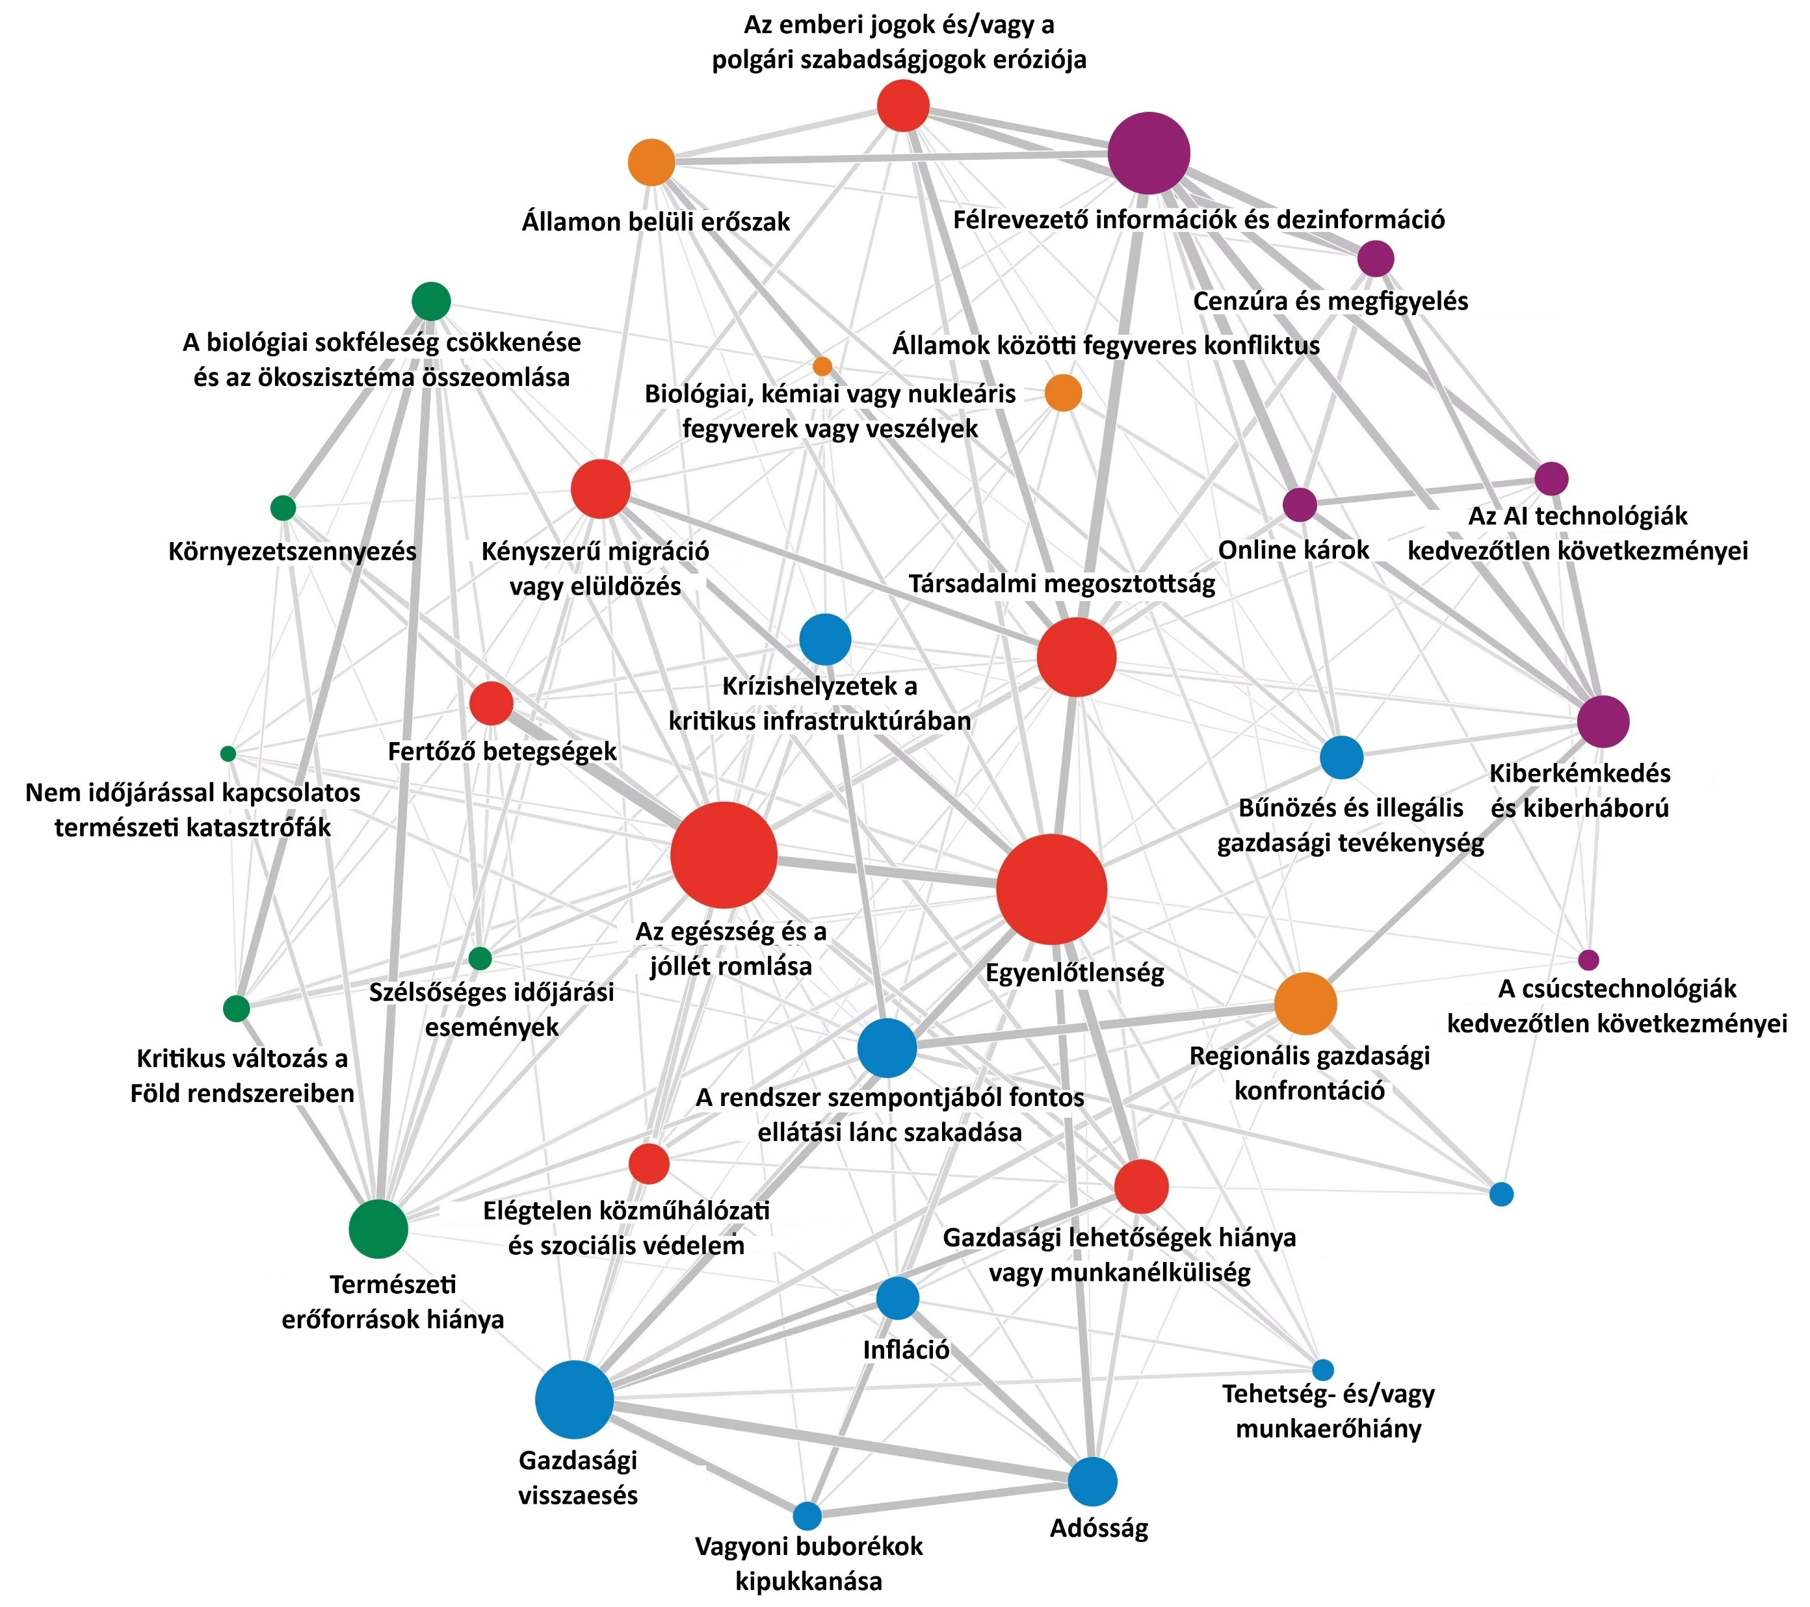
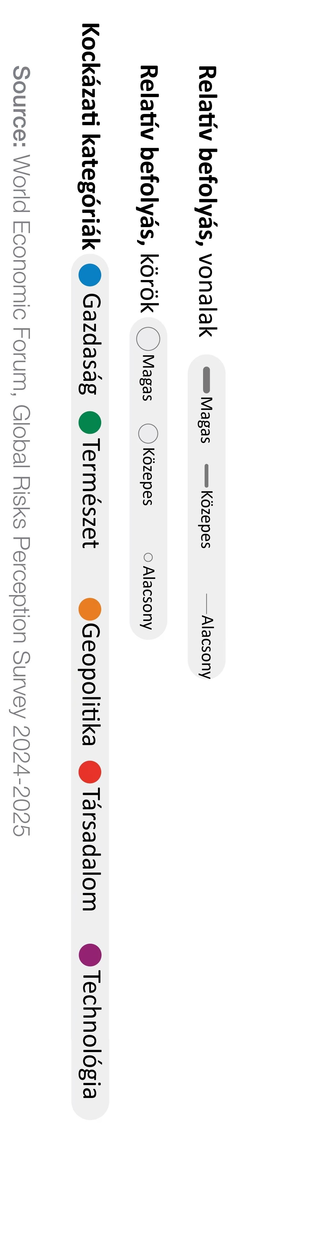

Slide 6
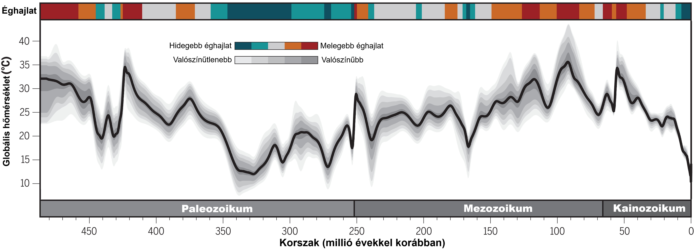
A Föld felszíni hőmérsékletének 485 millió éves története ( ̴)
Paleocén–eocén
hőmaximum
Ordovícium
– szilur
Késő devon
Perm–triász
Triász–jura
Kréta–paleogén
Forrás: A 485-million-year history of Earth’s surface temperature, Volume: 385, Issue: 6715 (20 Sep 2024) , DOI: (10.1126/science.adk3705)

Slide 7
Klímaváltozás a megelőző földtörténeti korokban ( ̴)
Korszak, időpont (millió évvel ezelőtt)
Ordovícium–szilur 444 (Mé)
Késő devon 372 (Mé) Kellwasser 359 (Mé) Hangenberg
Perm–triász 252 (Mé)
Triász–jura 202 (Mé)
Kréta-paleogén 66 (Mé)
Paleocén–eocén hőmaximum, 56 (Mé)
Hőmérsékletváltozás (C°) Időtartam (év) Sebesség (C°/1000 év)
-8-10 C° , 400.000 év 0,02-0,025 C°/1000 év
-5-7 C° , 200e-500e év 0,025-0,035 C°/1000 év
+10-12 C° , 60.000 év 0,17-0,2 C°/1000 év
+3-6 C° , 600.000 év 0,005-0,01 C°/1000 év
-20-30 C°, hetek alatt
+5-8 C°, 5e-20e év 1-1,6 C°/1000 év
Kiváltó ok(ok)
Gondwana vándorlása
Növény-elmélet
Vulkanizmus
Vulkanizmus
Aszteroida becsapódás
Vulkanizmus
Következmény, fajkihalás
85 %
75 %
96 % (tengeri) 70 % (gerinces)
80 %
75 %
Fajkicserélődés, átrendeződés
Túlélők, méretük (cm, m, kg)
Pörgekarúak, Háromkaréjú ősrákok, >3 cm
sugarasúszójú halak (<15 cm), kisméretű kétéltűszerű négylábúak (<40 cm)
Lystrosaurus (<60 cm) Magvaspáfrány (<2-5 m)
Dinoszauruszok (<2-3 m) Páfrányok, cikászok (<1-2 m)
Emlősök Ginkgo
Átmeneti törpülés „Lilliput-effektus”
Jelenkor | + 1,5 C° , 175 év (75 év) + 8,57 C°/1000 év (20 C°) |  | ? | ?
Emberi tevékenység
Forrás: https://www.nature.com/articles/s41467-021-25019-2
https://en.wikipedia.org/wiki/Extinction_event

Slide 8
ETIKA
Erkölcs
Morál
„Etikának azt a filozófiai tudományt nevezzük,
amely az erkölcsi parancsok érvényességének filozófiai megalapozásával foglalkozik.”¹
Mit kellene, vagy mit nem kellene tenni?
Metaetika: „….a morális értékítéletek elemzésével és oksági magyarázatával foglalkozik.”²
Van-e, létezik-e tőlünk, mint szubjektív ítélkezőktől független, objektív érték? ;
Levezethető-e egy értékítélet puszta tényekből? Hogyan jutunk el a van-tól a kell-ig?³ (1740)
Normatív etika: milyen cselekedetek helyesek vagy helytelenek, és
milyen elvek vagy szabályok alapján kell cselekednünk.
Milyen erkölcsi kötelességeink vannak? Milyen a jó ember? Hogyan kellene élnünk?
Kötelesség-, következmény- és erényetika.
Alkalmazott etika: a normatív etikai elvek és elméletek alkalmazása a különböző
szakterületeken, vagy ellentmondásos kérdésekben.
Eutanázia, abortusz, klónozás? MI – meddig terjeszkedhet, autonóm rendszerek fegyverhasználata?
Orvosetika, bioetika, IT etika, környezetetika, …stb.
1., Steiger Kornél (2004). Filozófia tankönyv a középiskolák számára. Holnap Kiadó, Budapest. 143. o.
2., Boros Gábor (szerk.) (2007). Filozófia. Akadémiai Kiadó, Budapest. 771. o.
3., Hume, David (1976). Értekezés az emberi természetről. Gondolat Kiadó, Budapest. 641. o.

Slide 9
KÖTELESSÉGETIKA
(Deontológia)
Lényege: akkor cselekszünk helyesen, ha a kötelességeinknek megfelelően cselekszünk.
(múlt)
Kategorikus imperatívusz
(feltétlen parancs – filozófiai deontológia)
Tízparancsolat
(vallási deontológia)
„Cselekedj úgy, hogy akaratod maximája mindenkor egyszersmind általános törvényadás elveként érvényesülhessen.”¹ (1788)
Csak olyan szabály alapján cselekedj, amelyről el tudnád fogadni, hogy ugyanígy cselekedjen mindenki, mindig.
Szeretném-e, ha a világon mindenki pontosan így tenne?
Példa: Ne hazudj!
Forrása: az autonóm, józan ész.
Ne tanúskodj hamisan felebarátod ellen!²
Forrása: Isteni parancsolat.
A hazugság azért rossz, mert Isten, a legfőbb tekintély, megtiltotta.
Öt fogadalom (pancsa-szila)
Ne hazudj!
Forrás: Buddha tanítása
A hazugság akadályozza a megvilágosodást.
1., Immanuel Kant (2004). A gyakorlati ész kritikája. Osiris Kiadó, Budapest. 40. o.
2., 2Móz20:16 A magyar protestáns egyházak hivatalos, modern nyelvezetű bibliafordítása.

Slide 10
KÖVETKEZMÉNYETIKA
(Konzekvencializmus)
Lényege: a cselekedet helyességét annak eredménye határozza meg, igazolja.
(jövő)
Utilitarizmus:
„Azok, akiknek hitvallása szerint az erkölcs alapja a hasznosság vagy a legnagyobb boldogság elve, úgy véIekednek, hogy cselekvések oly mértékben jók, amilyen mértékben hozzájárulnak a boldogsághoz, s oly mértékben rosszak, amilyen mértékben a boldogság ellenkezőjét idézik elő.”¹ (1863)
(minőségi boldogság)
Boldogságkalkulus:
Intenzitás – mennyire erős az öröm vagy fájdalom
Tartósság – meddig tart
Bizonyosság – mennyire valószínű, hogy bekövetkezik
Közelség – mennyire hamar következik be
Termékenység – további örömöket vagy fájdalmakat idéz-e elő
Tisztaság – mennyire mentes a fájdalomtól
Kiterjedés – hány embert érint² (1789)
(mennyiségi boldogság)
Napjainkban: Egészségügyi etika (triage);
közgazdaságtan és közpolitika: költség-haszon elemzés;
hatékony altruizmus (önzetlenség);
állatvédelem.
1., John Stuart Mill (1980). A szabadságról. Haszonelvűség. Magyar Helikon, Budapest. 240. o.
2., Jeremy Bentham (1977). Bevezetés az erkölcsök és a törvényhozás alapelveibe. In.: Márkus György (szerk.) Brit moralisták a XVIII. században. Gondolat Könyvkiadó, Budapest. 707-712. o.

Slide 11
ERÉNYETIKA
Lényege: „tedd azt, amit az erényes cselekvő – egy igazságos, őszinte, jótékony stb. ember –
tenne adott körülmények között”¹
(jelen)
„Az erény tehát elhatározásra vonatkozó beállítódás, amely abban a hozzánk viszonyított középben áll,
melyet a meggondolás határoz meg, mégpedig úgy, ahogy a gyakorlati okossággal rendelkező ember határozná meg.”²
Philippa Foot szerint az erények olyan jellemvonások, amelyek korrigálják az emberi természet gyengeségeit.³
Egy tulajdonság valószínűleg erény, ha:
- a két szélsőség közötti megfelelő mérték
- hozzájárul az emberi kiteljesedéshez
- példamutató személyek jellemében jelen van
- az emberi természet jó működését segíti
- megfelelő erkölcsi motivációval jár
- összhangban áll a gyakorlati bölcsességgel.
Gyávaság Bátorság Vakmerőség
1., Rosalind Hursthouse (1999) On Virtue Ethics. Oxford University Press, Oxford. 28. o.
2., Arisztotelész (2023). Nikomakhoszi etika. (Simon Attila ford.) Atlantisz Kiadó, Budapest. 97.o., NE 1106b36–1107a2
3., Philippa Foot (1978). Virtues and Vices and Other Essays in Moral Philosophy. Blackwell Publishers and University of California Press, 1978. 10-24. o.

Slide 12
KÖRNYEZETETIKA – ALKALMAZOTT ETIKA?
Ember – Ember → Ember – Környezet
(entitások diverzitása, tér, idő)
Ember – Kutya
Milyen értékkel bír egy kutya egy emberhez viszonyítva és
ezen értéke hogyan befolyásolja a vele való bánásmód erkölcsi megítélését?
Meg lehet-e enni egy kutyát?
Nyugati elgondolás ↔ Keleti elgondolás
Ember – Tehén
Meg lehet-e enni egy tehenet?
Nyugati elgondolás ↔ Indiai elgondolás

Slide 13
ERKÖLCSI RANG
Ember – Kutya
Nyugati elgondolás ↔ Keleti elgondolás
Házörző, terelő, drogkereső, vakvezető, stb
Tenyészállat, élelemforrás
Az ember számára hasznos saját célja eléréséhez
Instrumentális érték - eszközérték
↓
minden olyan dologra kiterjeszthető, amely más célok elérésének eszközeként hasznosnak mutatkozik
Van-e olyan tulajdonság vagy érték, ami alapján azt lehet mondani, hogy egyik ember a másikat nem használhatja fel pusztán
eszközként saját céljai elérésére?
Meg lehet-e enni egy másik embert?
Nem.
De miért nem?
Intrinzikus értéke van, olyan belső tulajdonság, ami önmagában/önmagáért értékes.
Az az entitás, amelyik ilyen intrinzikus értékkel bír, annak van erkölcsi rangja.

Slide 14
KOGNITÍV KÉPESSÉGEK
Kogníció (megismerés): azoknak a folyamatoknak az összessége, ahogy az ember ismeretet szerez a világról,
azt feldolgozza és felhasználja. (Ész, értelem.)
Elemei:
Észlelés és érzékelés: A külvilágból érkező ingerek felfogása.
Figyelem: Az információk szelektálása.
Emlékezet: Az információk tárolása és előhívása, jövőorientáltság (időbeliség).
Gondolkodás és problémamegoldás: Logikai műveletek, döntéshozatal, autonómia.
Nyelvhasználat: Kommunikációs képesség.
Szintejei: Nincs │ Skaláris felfogás │ Küszöbértékes felfogás
Teljes erkölcsi rang -> Be nem avatkozás (tilos megölni, megenni, kísérletezni, szenvedést okozni, stb.)
Segítségnyújtás (képessé tétel valamire, autonómia, kölcsönösség. stb.)
Méltányos bánásmód (morális egyenlőség, pártatlanság, arányosság, stb.)

Slide 15
ERKÖLCSI RANG
Erényetika
Következményetika
Kötelességetika
Környezetetika?
Természet
Ember
Ember
Erkölcsi rang:
Be nem avatkozás
Segítségnyújtás
Méltányos bánásmód
Erkölcsi rang:
Be nem avatkozás
Segítségnyújtás
Méltányos bánásmód
?
Belső vagy intrinzikus
tulajdonság
(Kognitív képességek)

Slide 16
KÖSZÖNÖM A FIGYELMET!

